Slide 1
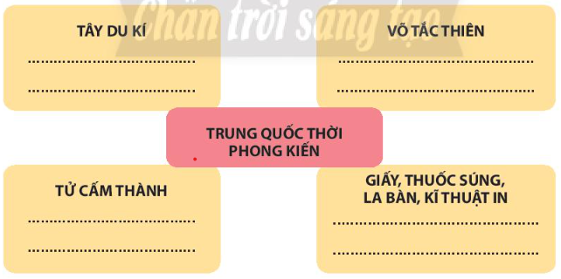
? Hãy viết một điều liên quan đến những từ, cụm từ về Trung Quốc thời phong kiến dưới đây:

Slide 2
BÀI 6. KHÁI LƯỢC TIẾN TRÌNH LỊCH SỬ TRUNG QUỐC TỪ THẾ KỈ VII ĐẾN GIỮA THẾ KỈ XIX
MỤC TIÊU CẦN ĐẠT
- Lập được Sơ đồ Tiến trình phát triển của Trung Quốc từ thế kỉ VII đến giữa thế kỉ XIX (các thời Đường, Tống, Nguyên, Minh, Thanh).
- Nêu được những nét chính về sự thịnh vượng của Trung Quốc dưới thời Đường.
- Mô tả được sự phát triển kinh tế dưới thời Minh - Thanh.

Slide 3
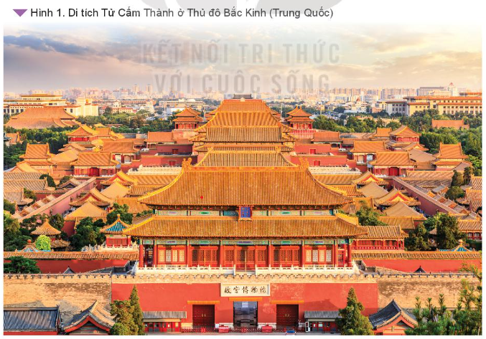
BÀI 6. KHÁI LƯỢC TIẾN TRÌNH LỊCH SỬ TRUNG QUỐC TỪ THẾ KỈ VII ĐẾN GIỮA THẾ KỈ XIX

Slide 4
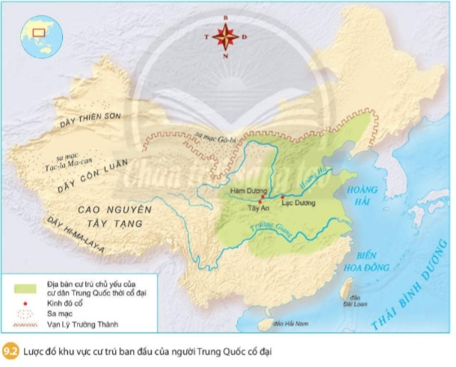
BÀI 6. KHÁI LƯỢC TIẾN TRÌNH LỊCH SỬ TRUNG QUỐC TỪ THẾ KỈ VII ĐẾN GIỮA THẾ KỈ XIX
- Thời cổ đại, Trung Quốc nhỏ hơn ngày nay.

Slide 5
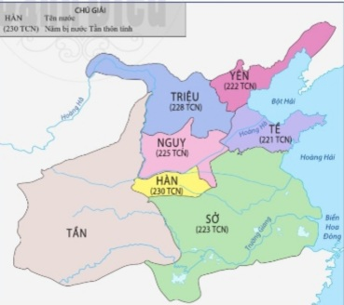
Quá trình thống nhất và sự xác lập chế độ phong kiến dưới thời Tần Thủy Hoàng

Slide 6
Từ nhà Hán, Nam- Bắc triều đến nhà Tùy
Sơ đồ đường thời gian từ nhà Hán đến nhà Tùy
Phiếu học tập
1. Từ nhà Hán tới nhà Tùy gắn liền với ... triều đại và…… thời kì.
2. Nhà…………tồn tại lâu nhất. Nhà ………..tồn tại ngắn nhất.
3. Nhà………… tái thống nhất đất nước và đặt cơ sở để TQ bước vào tời kỳ đỉnh cao của chế độ phong kiến.
4.Thời kỳ này nước ta bị nhà………… nào đô hộ.

Slide 7
Từ nhà Hán, Nam- Bắc triều đến nhà Tùy
Sơ đồ đường thời gian từ nhà Hán đến nhà Tùy
Phiếu học tập
1. Từ nhà Hán tới nhà Tùy gắn liền với ... triều đại và…….thời kì.
2. Nhà…………tồn tại lâu nhất. Nhà ………..tồn tại ngắn nhất.
3. Nhà………… tái thống nhất đất nước và đặt cơ sở để TQ bước vào tời kỳ đỉnh cao của chế độ phong kiến.
4.Thời kỳ này nước ta bị nhà………… đô hộ.
3
2
Hán
Tùy
Tùy
Hán

Slide 8
1. Khái lược tiến trình lịch sử của Trung Quốc từ thế kỷ VII đến giữa thế kỷ XIX

Slide 9
Từ thế kỷ VII đến giữa thế kỷ XIX. Trung Quốc đã trải qua các triều đại lớn :
- Nhà Đường (618 - 907);
- Thời Ngũ Đại (907 - 960);
- Nhà Tống (960 – 1279);
- Nhà Nguyên (1271 – 1368);
- Nhà Minh (1368 – 1644);
- Nhà Thanh (1644 – 1911).

Slide 10
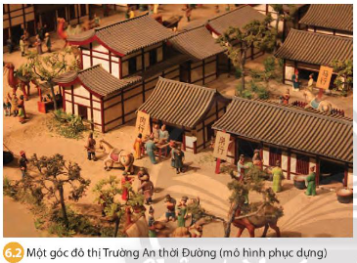
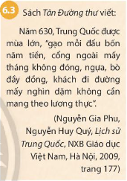
2. Sự thịnh vượng của Trung Quốc dưới thời Đường

Slide 11
2. Sự thịnh vượng của Trung Quốc dưới thời Đường
HS làm việc nhóm đôi:
? Nguyên nhân nào đưa đến sự phát triển kinh tế dưới thời Đường ?

Slide 12
2. Sự thịnh vượng của Trung Quốc dưới thời Đường
Về chính trị
Về kinh tế
+ Bộ máy nhà nước được củng cố và hoàn thiện, quan lại hầu hết tuyển chọn qua thi cử, có thực tài;
+ Lãnh thổ mở rộng gần gấp đôi thời nhà Hán).
Nông nghiệp, thủ công nghiệp và thương nghiệp đều phát triển, liên tiếp nhiều năm được mùa lớn.
Về xã hội
Ổn định

Slide 13
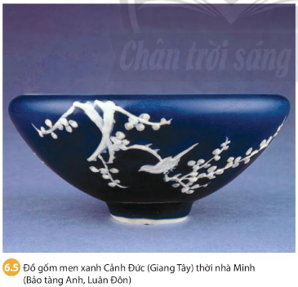
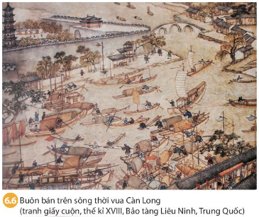
3. Sự phát triển kinh tế thời Minh - Thanh

Slide 14
3. Sự phát triển kinh tế thời Minh - Thanh
? Em hãy mô tả những biểu hiện của sự phát triển kinh tế dưới thời Minh - Thanh ? Nguyên nhân nào đưa tới sự phát triển đó ?
triển kinh tế dưới thời Minh - Thanh ?
Phiếu học tập
Lĩnh vực | Biểu hiện nổi bật
Nông nghiệp
Thủ công nghiệp
Thương nghiệp

Slide 15
3. Sự phát triển kinh tế thời Minh - Thanh
Lĩnh vực | Biểu hiện nổi bật
Nông nghiệp | Gia tăng cả về diện tích, năng suất và sản lượng. + Luân canh cây trồng, nhập nhiều giống cây mới. + Xây dựng nhiều đồn điền chuyên canh (ngũ cốc / chè, bông, …)
Thủ công nghiệp | Phát triển đa dạng. + Các nghề nổi tiếng: Dệt tơ lụa, làm đồ sứ, đóng thuyền, làm giấy,… + Các xưởng thủ công xuất hiện khăp nơi. + Thời nhà Thanh hình thành những khu vực chuyên môn hóa sản xuất, đông đảo người làm thuê (nghề làm đồ sứ ở Cảnh Đức - Giang Tây, nghề dệt ở Tô Châu,…).
Thương nghiệp | + Phát triển mạnh. + Cuối triều Minh, hạn chế ngoại thương.

Slide 16
LUYỆN TẬP
Bài tập 1.
Tại sao nói thời Đường là thời kì thịnh vượng của phong kiến Trung Quốc ?

Slide 17
Bài tập 2.
Hãy hoàn thành bảng thống kê về sự phát triển kinh tế thời Đường và Thời Minh - Thanh theo mẫu dưới đây. Điểm khác biệt nổi bật nhất của kinh tế thời Minh - Thanh so với thời Đường là gì ?
Lĩnh vực | Thời Đường | Thời Minh - Thanh
Nông nghiệp | ? | ?
Thủ công nghiệp | ? | ?
Thương nghiệp | ? | ?

Slide 18
GV giao bài cho HS (Bài tập 3 - SGK trang 29): Thời Minh – Thanh, trận Cảnh Đức (Giang Tây) trở thành kinh đô đồ sử của Trung Quốc. Em hãy sưu tầm tư liệu trên sách báo, internet, viết 1 bài khoảng 15 dòng giới thiệu về nghề làm đồ sứ ở Cảnh Đức (Gợi ý tham khảo trang web: http:inghethuatyua. com/lich-su-phat-trien-va-quytrinh-san-xuat-do-su-canh-duc-tran
Gợi ý trả lời: Trên cơ sở tham khảo trang web đã cho và 1 vài trang web khác như: https://songnguhoathaotra.com/su-linh-lung-canh-duc-tran/;
https://www.vietnamplus.vn/kham-pha-nghe-thuat-san-xuat-gom-su-doc-dao-cua-trung-quoc/574443.vnp
GV hướng dẫn HS về nhà làm câu này vào vở bài tập, viết về nghề sứ ở Cảnh Đức theo đề cương:
1. Lịch sử hình thành và phát triển của nghề gốm sứ ở Cảnh Đức.
2. Những đặc điểm nổi bật của sứ Cảnh Đức.
3. Nghề sứ ở Cảnh Đức hiện nay.

Slide 19
Dặn dò

